Slide 1
Komplexní čísla - 3
VY_32_INOVACE_20-03
Zobrazení komplexních čísel
Základní pojmy

Slide 2
Komplexní čísla 3
Z oboru reálných čísel známe větu,
která říká, že každé reálné číslo
můžeme zobrazit na číselné ose
a naopak každý bod číselné osy
je obrazem nějakého reálného čísla.
Platí podobná věta také v oboru
komplexních čísel C ?

Slide 3
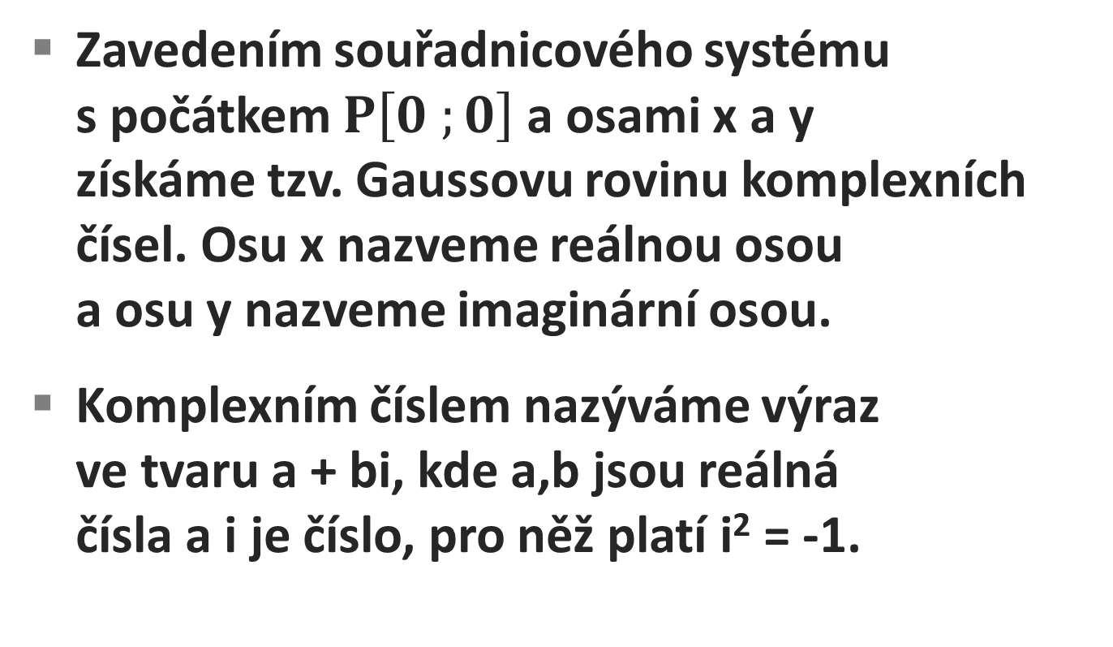
Komplexní čísla 3
Zavedením souřadnicového systému
s počátkem $P\left[0 ;0\right]$ a osami x a y
získáme tzv. Gaussovu rovinu komplexních
čísel. Osu x nazveme reálnou osou
a osu y nazveme imaginární osou.
Komplexním číslem nazýváme výraz
ve tvaru a + bi, kde a,b jsou reálná
čísla a i je číslo, pro něž platí i² = -1.

Slide 4
Komplexní čísla 3
V komplexním čísle a + bi se nazývá:
číslo a reálná část
číslo b imaginární část
číslo i imaginární jednotka
Množinu komplexních čísel
značíme C,
komplexní číslo
většinou z ( = a + bi )

Slide 5
Komplexní čísla 3
Zápis komplexního čísla ve tvaru
z = a + bi nazýváme
algebraický tvar komplexního čísla.
Po ověření matematických operací
s komp. čísly zjistíme, že reálná čísla
jsou podmnožinou čísel komplexních.

Slide 6
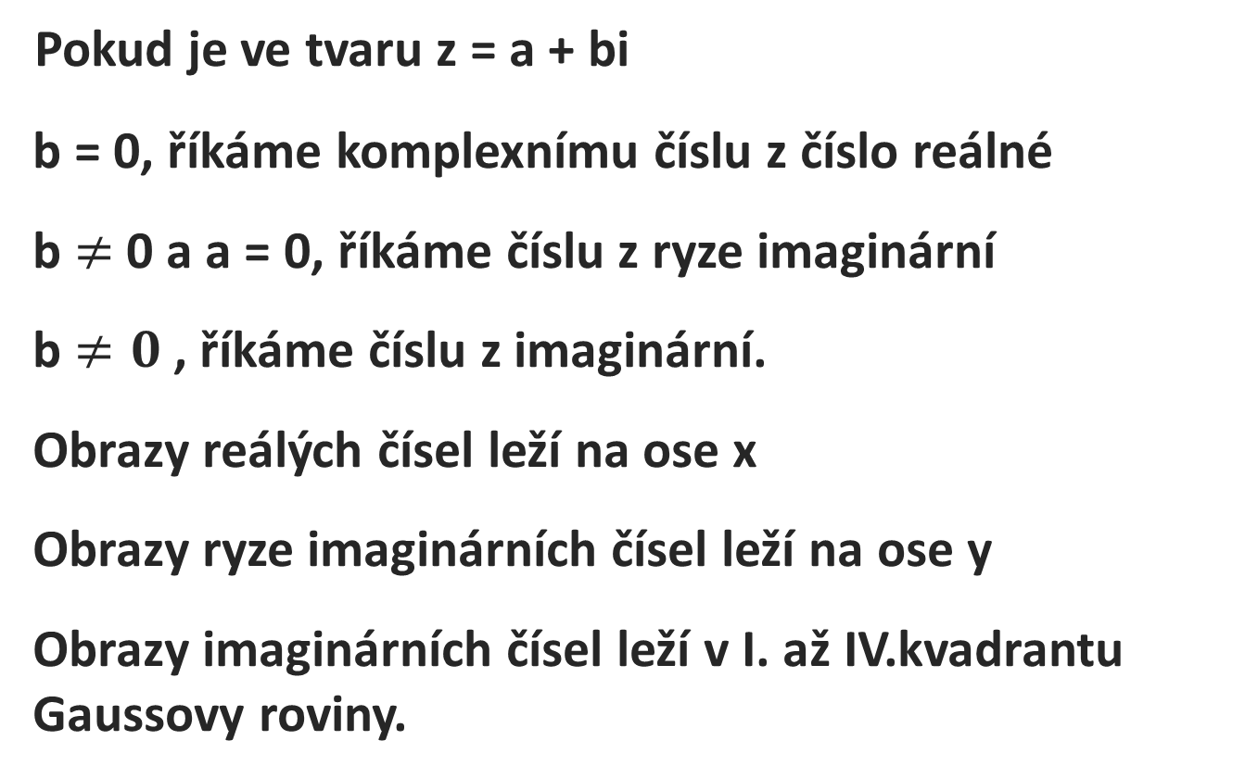
Komplexní čísla 3
Pokud je ve tvaru z = a + bi
b = 0, říkáme komplexnímu číslu z číslo reálné
b $≠$ 0 a a = 0, říkáme číslu z ryze imaginární
b $≠0$, říkáme číslu z imaginární.
Obrazy reálých čísel leží na ose x
Obrazy ryze imaginárních čísel leží na ose y
Obrazy imaginárních čísel leží v I. až IV.kvadrantu
Gaussovy roviny.

Slide 7
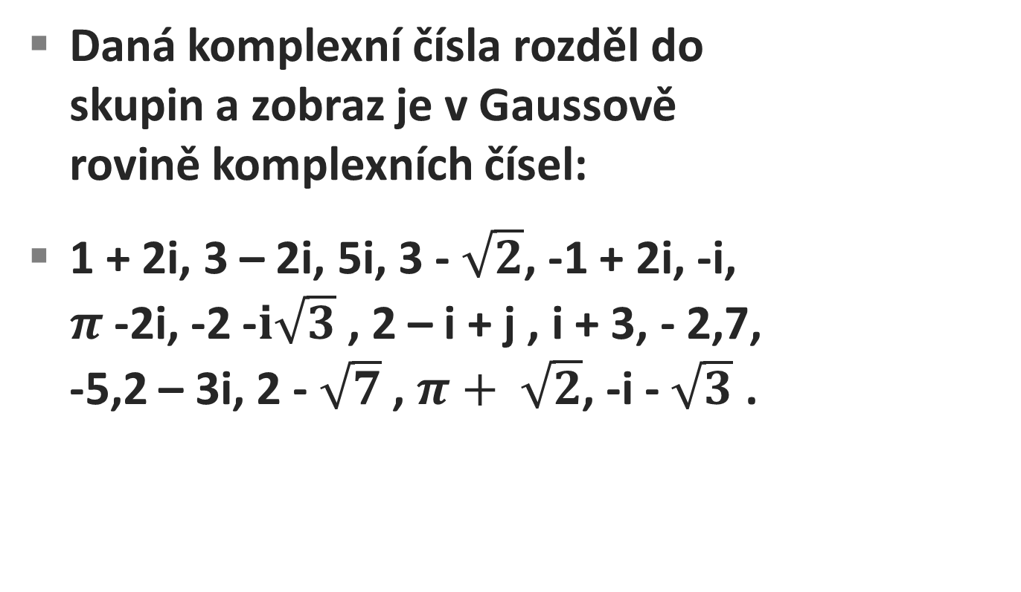
Příklad 1
Daná komplexní čísla rozděl do
skupin a zobraz je v Gaussově
rovině komplexních čísel:
1 + 2i, 3 – 2i, 5i, 3 - $\sqrt{2}$, -1 + 2i, -i,
$π$-2i, -2 -$i\sqrt{3}$ , 2 – i + j , i + 3, - 2,7,
-5,2 – 3i, 2 - $\sqrt{7}$, $π+ \sqrt{2}$, -i - $\sqrt{3}$ .

Slide 8
Příklad 1
( Studenti zakreslují obrazy výše
uvedených komplexních čísel…..
Barevně rozlišíme ryze imaginární…
atd. )

Slide 9
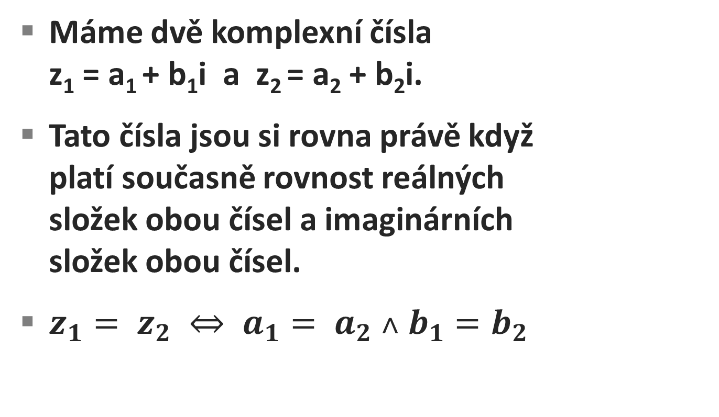
Vlastnosti k.č.
Máme dvě komplexní čísla
z₁ = a₁ + b₁i a z₂ = a₂ + b₂i.
Tato čísla jsou si rovna právě když
platí současně rovnost reálných
složek obou čísel a imaginárních
složek obou čísel.
$z_{1}= z_{2} ⇔ a_{1}= a_{2} ˄ b_{1}=b_{2}$

Slide 10
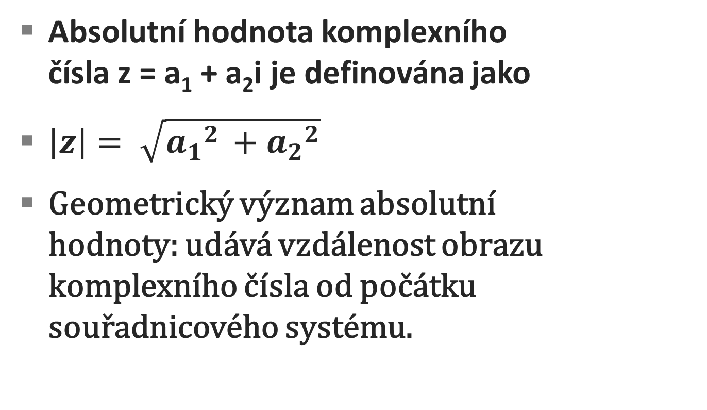
Vlastnosti k.č.
Absolutní hodnota komplexního
čísla z = a₁ + a₂i je definována jako
$\left|z\right|= \sqrt{{a_{1}}^{2 }+{a_{2}}^{2}}$
Geometrický význam absolutní
hodnoty: udává vzdálenost obrazu
komplexního čísla od počátku
souřadnicového systému.

Slide 11
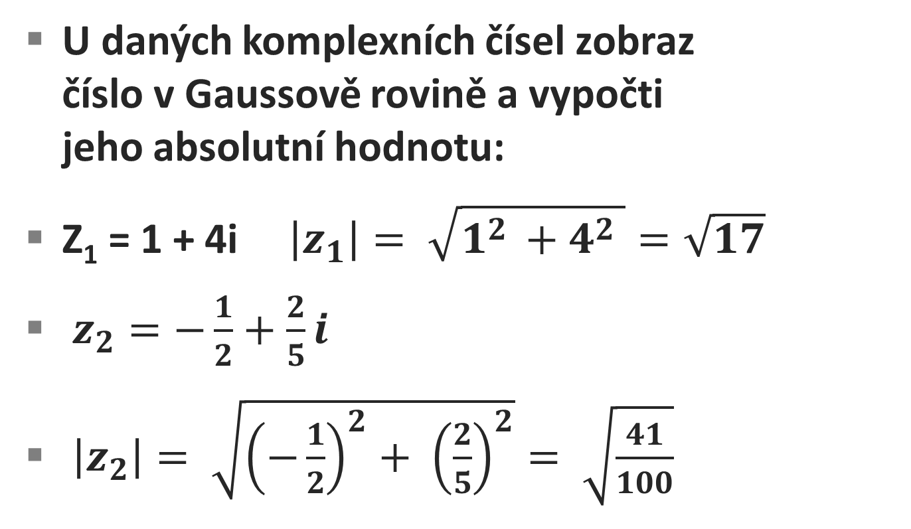
Příklad 2
U daných komplexních čísel zobraz
číslo v Gaussově rovině a vypočti
jeho absolutní hodnotu:
Z₁ = 1 + 4i $\left|z_{1}\right|= \sqrt{1^{2 }+4^{2} }=\sqrt{17}$
$z_{2}=−\frac{1}{2}+\frac{2}{5}i$
$\left|z_{2}\right|= \sqrt{{\left(−\frac{1}{2}\right)}^{2}+ {\left(\frac{2}{5}\right)}^{2}}= \sqrt{\frac{41}{100}}$

Slide 12

Příklad 2
$z_{3}=\frac{3}{5}−\frac{4}{5}i$
$\left|z_{3}\right|= \sqrt{\frac{9}{25}+\frac{16}{25}}=1$
$z_{4}=\frac{3}{5}+\frac{4}{5}i$
$\left|z_{4}\right|= \sqrt{\frac{9}{25}+\frac{16}{25}}=1$

Slide 13
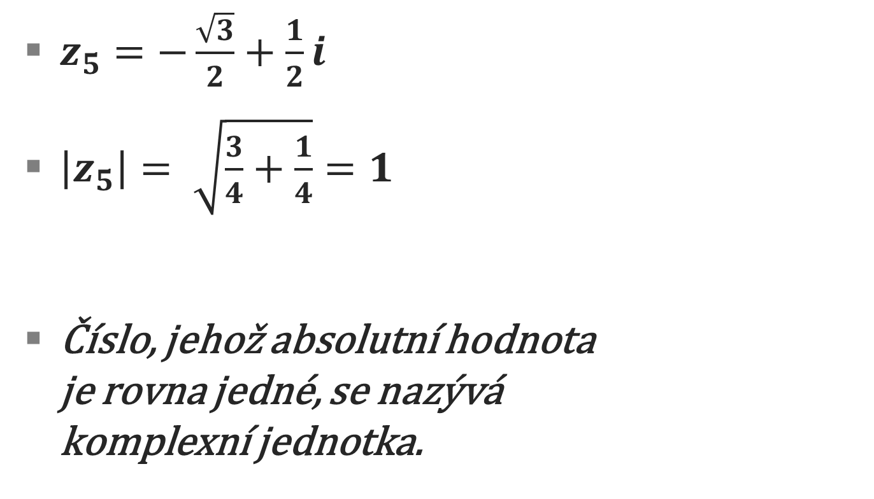
Příklad 2
$z_{5}=−\frac{\sqrt{3}}{2}+\frac{1}{2}i$
$\left|z_{5}\right|= \sqrt{\frac{3}{4}+\frac{1}{4}}=1$
Číslo, jehož absolutní hodnota
je rovna jedné, se nazývá
komplexní jednotka.

Slide 14
Příklad 2
Zobrazte všechna předchozí komplexní
čísla v Gaussově rovině a vyslovte
hypotézu o komplexních jednotkách
a jejich obrazech.
Obrazy všech komplexních jednotek
leží na kružnici se středem v počátku
a poloměrem r = 1

Slide 15
Děkuji za pozornost.
Autor DUM: Mgr. Jan Bajnar

